Slide 1
T.C. BAŞBAKANLIK
DEVLET ARŞİVLERİ
GENEL MÜDÜRLÜĞÜ
www.devletarsivleri.gov.tr
Elektronik Belge Yönetim sistemi
Hülya ŞEN GÖNÜL
Sunum İndir!

Slide 2
GÜNDEM
EBYS
EBYS Yönetimi
TS 13298 Standardı
Kayıtlı Elektronik Posta (KEP)
Elektronik Arşiv
EBYS’de Devlet Arşivlerinin Rolü
Kamu Kurum ve Kuruluşlarında EBYS’nin Durumu
Standart Dosya Planı

Slide 3
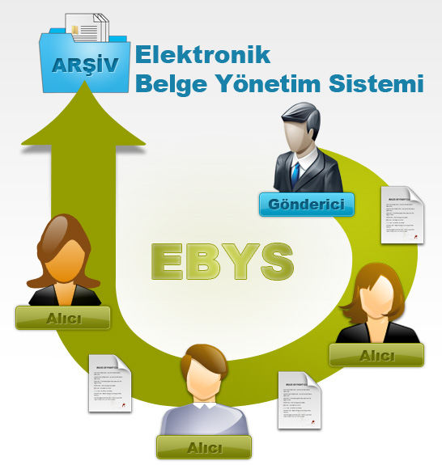
EBYS NEDİR?
EBYS Nedir?
Kurumların gündelik işlerini yerine getirirken oluşturdukları her türlü dokümantasyonun içerisinden, kurum aktivitelerinin delili olabilecek belgelerin ayıklanarak bunların içerik, format, ve ilişkisel özelliklerini korumak ve bu belgeleri üretimden nihai tasfiyeye kadar olan süreç içerisinde yönetmektir.

Slide 4
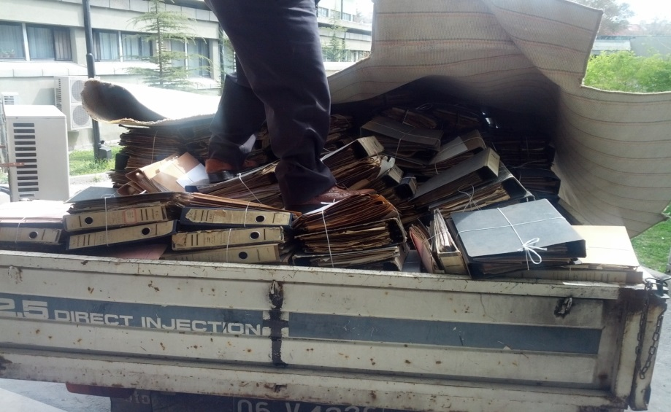
Neden EBYS?
Teknolojik Gelişmeler
Zamandan Tasarruf
Şeffaflık ve Hesap Verilebilirlik
Ekolojik Kazanç
Standartlaştırma

Slide 5
Mevzuat
5070 sayılı kanun
Elektronik İmza Kanunu. 2004
2005/7 Genelgesi
Standart Dosya Planı Başbakanlık Genelgesi,2005
TS 13298
Elektronik Belge Standartları. 2008/16 Sayılı Başbakanlık Genelgesi
2009/4 Genelgesi
Kamu Bilgi Sistemlerinde Birlikte Çalışabilirlik Esasları Başbakanlık Genelgesi.

Slide 6
Mevzuat
3473 sayılı kanun
Muhafazasına Lüzum Kalmayan Evrak ve Malzemenin Yok Edilmesi Hakkında Kanun Hükmünde Kararnamenin Değiştirilerek Kabulü Hakkında Kanun, 1988
Bilgi Edinme Hakkı Kanunu, 2003
4982 sayılı kanun

Slide 7
Mevzuat
Devlet Arşiv Hizmetleri Hakkında Yönetmelik
Bilgi Edinme Hakkı Kanunu’na İlişkin Esas ve Usuller Hakkında Yönetmelik 2004
Kayıtlı Elektronik Posta Sistemine İlişkin Usul ve Esaslar Hakkında Yönetmelik 2011.
Resmi Yazışmalarda Uygulanacak Usul ve Esaslar Hakkında Yönetmelik 2015.

Slide 8
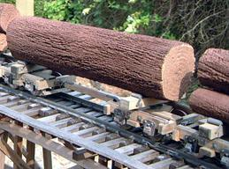
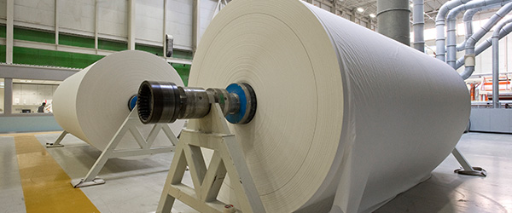
Neden EBYS?
1 Ton kağıt üretimi için 17 ağaç kesilir. Her üç ağaçtan biri kağıt üretimi için kesilmektedir.
1 Ton kağıt 36 ton Karbon gazı salınımına neden olur.
1 Ton kağıt üretimi için 26 Ton su harcanır.

Slide 9
EBYS Yönetimi
Yetkilendirmeler yapılır
(Kullanıcıya, birime, hiyerarşik yetki ve vekalet)
İş Akış Süreçleri Belirlenir
İmza rotaları belirlenir
Kullanıcı tanımları yapılır
(Roller ve gruplar, proje yöneticileri)
Belge üreticileri ve yasal sahipleri belirlenir
Birim ve Kurum Belge Yöneticileri belirlenir
EBYS yardım masası oluşturulur

Slide 10
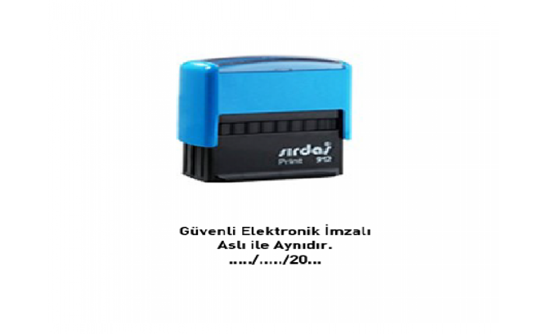
Elektronik Belgenin Paylaşımı
Güvenli elektronik imzalı belgelerin gönderilmesi ve alınması işlemleri ilgili mevzuatla idarece yetkilendirilmiş görevli tarafından gerçekleştirilir.
Elektronik Belgenin fiziki çıktısının alınması dosyalanması ve gönderilmesinde esas Resmi Yazışma Usul ve Esasları Hakkında Yönetmeliktir.
Belgenin Aslı Elektronik İmzalıdır

Slide 11
ROLLER
Sistem yöneticisi:
EBYS üzerindeki en yetkili kullanıcıdır. Bilgisayar sisteminin düzenli ve kurumsal fonksiyonlara uygun olarak çalışmasından sorumludur.
Elektronik belge yöneticisi (Uzman arşivci):
EBYS içerisindeki belge yönetimi fonksiyonlarını yerine getiren uzmandır. Özellikle dosya tasnif ve saklama planlarının tanımlanması ve güncel tutulması gibi fonksiyonlardan sorumludurlar.

Slide 12
ROLLER
Arşivci:
EBYS ile elektronik olmayan belgelerin entegrasyonu ve yönetiminden sorumludur. Genel olarak Elektronik Belge Yöneticisine bağlı olarak çalışır.
Üretici/Sahip:
Elektronik belgelerin üretiminden ve dolayısıyla içeriğinden sorumlu kişi ve birimler.
Kullanıcı:
Sistem içerisinde kendi birimi ile ilgili elektronik belgelerin yer almasını ve kullanımını sağlayacak haklara sahip kişidir.

Slide 13
ROLLER
Kullanıcı:
Sistem içerisinde kendi birimi ile ilgili elektronik belgelerin yer almasını ve kullanımını sağlayacak haklara sahip kişidir.
Misafir kullanıcı:
Kendi birimi dışındaki birimlere ait elektronik belgeleri görme yetkisine sahip olan kullanıcıdır.

Slide 14
TS 13298 STANDARDI
TS 13298 Standardı

Slide 15
TS 13298 STANDARDI
TS 13298 Standardı Nedir?
Kamu Bilgi Sistemlerinde Birlikte Çalışabilirlik Esaslarına göre tek bir yazılım oluşturmak yerine, kurumların ihtiyaçlarına cevap verebilecek bir standardın oluşturulmasına karar verilmiştir.
Bu karar sonucu Devlet Arşivleri Genel Müdürlüğü ve Marmara Üniversitesi ortak çalışması sonucu 2007 yılında TS 13298 numaralı Standart ortaya çıkmıştır.

Slide 16
TS 13298 STANDARDI
Standart dört ana başlıktan oluşur.
Sistem kriterleri
Belge kriterleri
Elektronik Arşivleme Sistemi Referans Modeli (ELAS/RM)
Üst veri elemanları

Slide 17
EBYS Referans Modeli
Uluslararası Uygulamalar
Resmi Standartlar
Mevzuat
EBYS
Sistem Kriterleri
Belge Kriterleri
Üstveri Kriterleri
EBYS Yazılımları
Prosedürler

Slide 18
EBYS Referans Modeli
EBYS
Sistem Kriterleri
Belge Kriterleri
Üstveri Kriterleri
Standart Dosya Planı
Saklama Planları
Belge Kayıt İşlemleri
Erişim Kontrolü
Tasarım ve Yönetim

Slide 19
EBYS Referans Modeli
EBYS
Sistem Kriterleri
Belge Kriterleri
Üstveri Kriterleri
Belge Özellikleri
Doküman Yönetimi
Fiziksel Belgeler

Slide 20
Kayıtlı Elektronik Posta (KEP)
Kayıtlı Elektronik Posta (KEP)

Slide 21
KEP NEDİR?
KEP Nedir?
Kayıtlı Elektronik Posta (KEP) e-posta teknolojik altyapısını kullanan, bununla birlikte e-postanın gönderim ve alımına dair kanıtların oluşturulup saklandığı hukuken geçerli e-posta iletimine imkân veren bir iletim hizmetidir.
Bu hizmet BTK tarafından yetkilendirilmiş KEPHS’ler tarafından sunulmaktadır.

Slide 22
KEP NASIL ÇALIŞIR?

Slide 23
ELEKTRONİK ARŞİV
Elektronik Arşiv

Slide 24
ELEKTRONİK ARŞİV
Elektronik Arşiv Nedir?
Kamu kurum ve kuruluşlarının faaliyetleri sırasında üretilen idari, hukuki, mali ve tarihi bilgi değeri taşıyan belgeleri, belli bir amaç ve bütünlük içerisinde derlenmiş her türlü ses ve görüntü, mikro form kayıtlarını, harita, plan, çizim vb. malzemeleri elektronik ortamda saklama ünitelerinde muhafaza edilmesi anlamına gelmektedir.

Slide 25
ELEKTRONİK ARŞİV UYGULAMALARI
Elektronik arşivleme sistemi içerisine aktarılan her türlü belge, doküman ve kayıt aktarım esnasında tarih ve zaman damgası almalıdır.
Depolama alanlarının veya veri merkezlerinin erişim ve güvenlik önlemleri açısından ulusal ve uluslararası standartlara uygun olması gerekir
Elektronik arşiv malzemelerinin uzun süreli veya sürekli korunması için seçilen dosya formatları ile arşiv malzemesinin saklandığı depolama ünitelerinin güncel teknolojilerle erişilebilir ve okunabilir olması gerekir.

Slide 26
EBYS’DE DAGM’NİN ROLÜ
EBYS’de Devlet Arşivlerinin Rolü

Slide 27
EBYS’DE DAGM’NİN ROLÜ
Kamu kurum ve kuruluşlarını EBYS ve elektronik arşiv konusunda bilinçlendirmek.
Kamu kurum ve kuruluşlarında yapılan EBYS çalışmalarını daha yakından takip etmek ve denetlemek.
Kurumlarda EBYS işlemlerinin standarda uygun bir biçimde ilerlemesini sağlamak.
Kamuda EBYS konusunda bir birliktelik oluşturmak.

Slide 28
KAMU’DA EBYS
Kamu Kurum ve Kuruluşlarında
EBYS’nin Durumu

Slide 29
KAMU’DA EBYS

Slide 30
KAMU’DA EBYS

Slide 31
KAMU’DA EBYS

Slide 32
KAMU’DA EBYS

Slide 33
Teşekkürler…
Hülya ŞEN GÖNÜL
.

